Slide 1

PERMISOS DE LOS EMPLEADOS PÚBLICOS: DIFERENCIAS ENTRE EL PERSONAL LABORAL Y EL PERSONAL FUNCIONARIO DE LA ADMINISTRACIÓN LOCAL.
9 de Abril 2025.
Ponente: D. JORGE PUEYO MOY

Slide 2



Diferencias entre el personal laboral y el personal funcionario
Personal laboral
trabajador
funcionario
Personal al servicio de EELL
EMPLEADOS PÚBLICOS

Slide 3

DIFERENCIAR CONCEPTOS (TREBEP):
-Empleado público: art. 8.1
-Funcionario de carrera: art. 9.1
-Funcionario interino: art. 10.1
-Laboral: art. 11
-Eventual: art. 12.1
Art.9.1. Son funcionarios de carrera quienes, en virtud de nombramiento legal, están vinculados a una Administración Pública por una relación estatutaria regulada por el Derecho Administrativo para el desempeño de servicios profesionales retribuidos de carácter permanente.
Art. 11.1: Es personal laboral el que en virtud de contrato de trabajo formalizado por escrito, en cualquiera de las modalidades de contratación de personal previstas en la legislación laboral, presta servicios retribuidos por las Administraciones Públicas. En función de la duración del contrato éste podrá ser fijo, por tiempo indefinido o temporal.

Slide 4
DISTINTOS ORDENAMIENTOS JURÍDICOS
DISTINTAS JURISDICCIONES
DISTINTOS REPRESENTANTES
DISTINTOS TIPOS DE ACUERDO EN LA NEGOCIACIÓN COLECTIVA DE CONDICIONES DE TRABAJO:
CONVENIOS COLECTIVOS VS ACUERDOS/PACTOS DE FUNCIONARIOS
SI TODO ES TAN DISTINTO… PUES TAMBIÉN LO SERÁN PERMISOS, CON EXCEPCIONES

Slide 5

Artículo 7 TREBEP Normativa aplicable al personal laboral:
El personal laboral al servicio de las Administraciones públicas se rige, además de por la legislación laboral y por las demás normas convencionalmente aplicables, por los preceptos de este Estatuto que así lo dispongan.
No obstante, en materia de permisos de nacimiento, adopción, del progenitor diferente de la madre biológica y lactancia, el personal laboral al servicio de las Administraciones públicas se regirá por lo previsto en el presente Estatuto, no siendo de aplicación a este personal, por tanto, las previsiones del texto refundido de la Ley del Estatuto de los Trabajadores sobre las suspensiones de los contratos de trabajo que, en su caso, corresponderían por los mismos supuestos de hecho.
Artículo 7 redactado por el apartado uno del artículo 3 del R.D.-Ley 6/2019
ART. 49 TREBEP

Slide 6


¿QUÉ PERMISOS TIENE UN EMPLEADO PÚBLICO DE MI AYUNTAMIENTO?
¿QUÉ NATURALEZA TIENE, ES FUNCIONARIO O ES LABORAL?
SI ES FUNCIONARIO, LOS PERMISOS ESTABLECIDOS EN EL ART. 48 TREBEP.
ESTE PRECEPTO ES DERECHO NECESARIO, NO PUEDE MODIFICARSE NI A PEOR NI A MEJOR.

Slide 7
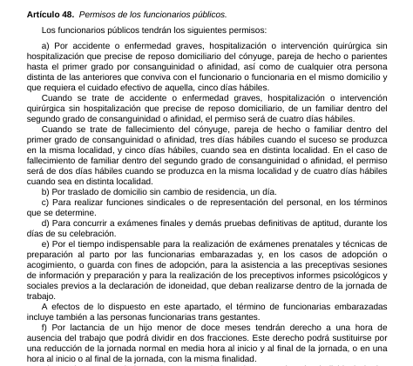
Real Decreto Ley 20/2012
(…)

Slide 8


RÉGIMEN DEL SILENCIO EN PROCEDIMIENTOS DE PERSONAL
Ley 39/2015, de 1 de octubre, de Procedimiento Administrativo Común de las AAPP
Decreto 36/1994, de 23 de febrero, de la Diputación General de Aragón, por el que se adecuan los procedimientos en materia de personal.
Real Decreto 1777/1994, de 5 de agosto, de adecuación de las normas reguladoras de los Procedimientos de gestión de personal a la Ley 30/1992
Notes:
8

Slide 9
En lo que se refiere a la regulación de permisos y licencias, para el ámbito de función pública local, señalaremos que el art. 142 TRRL remitía en estas materias a la legislación autonómica.
Además, el juego de los artículos 235.3 y 239 LALA hacía, antes del EBEP, que fuera la “legislación” aragonesa la que establecía la normativa de permisos y licencias y vacaciones de la función pública aragonesa los Acuerdos que el Gobierno de Aragón suscribía con los sindicatos para el ámbito de su función pública Actualmente los permisos y licencias se recogen en la Orden de 6 de septiembre de 2006 –BOA 113, de 29 de septiembre de 2006 y la Orden de 12 de mayo de 2006 –BOA 56, de 26 de mayo de 2006. Esta materia se completa con la Orden HAP/633/2023, de 11 de mayo, BOA 15/05/2023.

Slide 10

¿QUÉ PERMISOS TIENE UN EMPLEADO PÚBLICO DE MI AYUNTAMIENTO?
¿QUÉ NATURALEZA TIENE, ES FUNCIONARIO O ES LABORAL?
SI ES LABORAL…

Slide 11
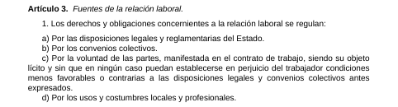
Real Decreto Legislativo 2/2015, de 23 de octubre, por el que se aprueba el texto refundido de la Ley del Estatuto de los Trabajadores.
1.- NORMA ESTATAL. 2.- CONVENIOS COLECTIVOS.
3.- CONTRATOS DE TRABAJO. 4.- CONDICIONES MÁS BENEFICIOSAS

Slide 12

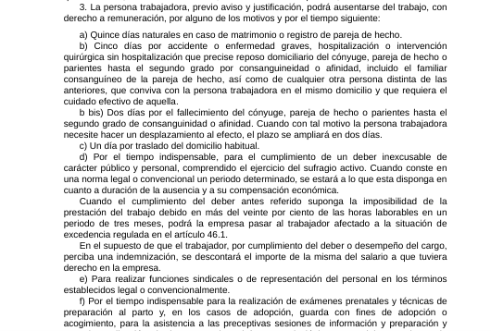
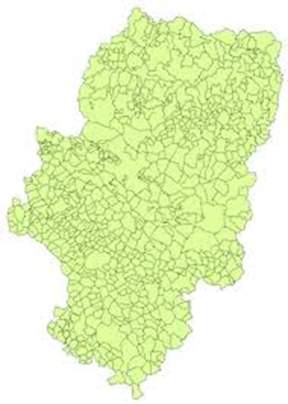
LA NORMATIVA ESTATAL:
ART. 49 EBEP. ART. 51 EBEP
Y ART. 37.3 ET.
ES UNA NORMA DE MÍNIMOS, MEJORABLE

Slide 13



SI ES LABORAL…
¿TIENE CONVENIO COLECTIVO EL AYUNTAMIENTO?
Si lo tiene, los que ahí se recojan.
SI NO LO TIENE: ¿SE HA ADOPTADO ALGÚN ACUERDO DE ADHESIÓN?
Comarca o el de la FAMCP

Slide 14
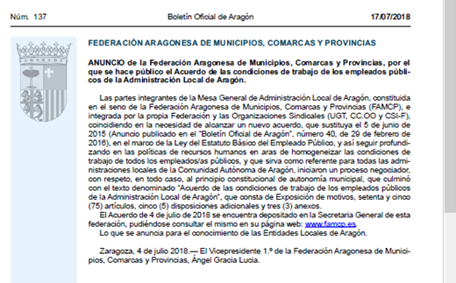

Slide 15




Si no hay convenio ni acuerdo de adhesión…
EL CONTRATO DE TRABAJO DEL EMPLEADO
Si nada dice, ANTECEDENTES Y CONDICIONES DE TRABAJO APLICADAS A ESA PERSONA EN ESE AYUNTAMIENTO

Slide 16


Y SI NO HAY NADA…
¿ART. 48 ES DE APLICACIÓN POR TANTO?
Sólo si no hay convenio: prohibición de espigueo

Slide 17
A MODO DE CONCLUSIÓN
1.- PARA PERMISOS DE LACTANCIA Y NACIMIENTO: ART. 49 EBEP, PARA TODOS LOS EMPLEADOS PÚBLICOS.
2.- PARA LOS FUNCIONARIOS, EL ART. 48 EBEP, NO MEJORABLE POR NEGOCIACIÓN
3.- PARA PERSONAL LABORAL, SI HAY CONVENIO APLICABLE, LO QUE DIGA EL CONVENIO. SI NO LO HAY PERO HAY ACUERDO DE ADHESIÓN, EL QUE ESTE DIGA.
4.- SI NO, LO QUE DETERMINE SU CONTRATO DE TRABAJO
5.- ANTE AUSENCIA DE CONVENIO O REFERENCIA EN SU CONTRATO DE TRABAJO, INVOCABLE EL ART. 37 ET Y EL ART. 48 EBEP.

Slide 18

AHORA SÍ…

